Slide 1

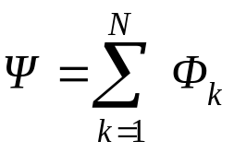
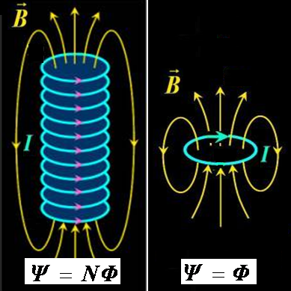
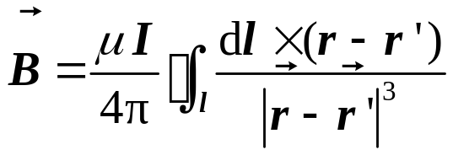


4.7 电 感
4.7.1 电感的概念
1、磁通与磁链
磁通： 磁感应强度B 通过某一表面S 的通量称为磁通或磁通量。
公式：
磁链： 与N匝线圈相交链的磁通量的总和称为磁链或磁通链。
公式：
其中， N为线圈匝数或电流根数。
由毕奥——沙伐定律
可知
定义电感为：
单位：H（亨利）

Slide 2
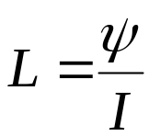
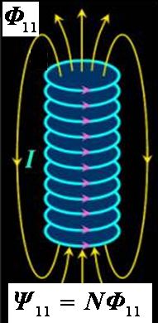

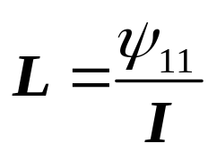


4.7.2 自感
回路交链的磁链与产生该磁链的回路电流的比值称为自感。
即
H
在线性各向同性媒质中，L 仅与回路的几何尺寸、媒质参数有关，与回路的电流无关。
设回路C₁由N 匝线圈构成，回路C₁的自感磁链：
回路C₁的自感为：
是I 产生的磁通 与C₁交链的磁链

Slide 3

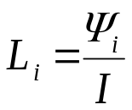
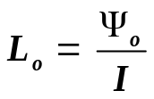
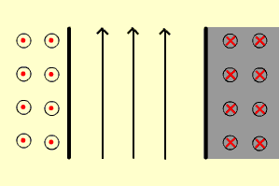
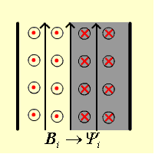



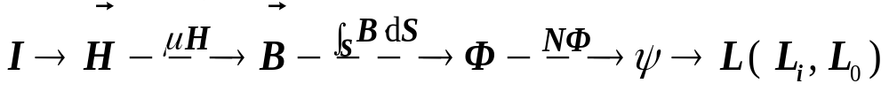
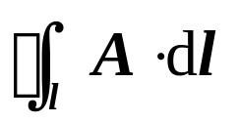

自感又分为内自感 L_{i} 和外自感 L₀
——内自感是导体内部仅与部分电流交链的磁链与回路电流比值。
—— 外自感是导体外部与所有电流交链的磁链与回路电流的比值。
图4.7.1 内磁链与外磁链
自感计算的一般步骤：
假设电流

Slide 4
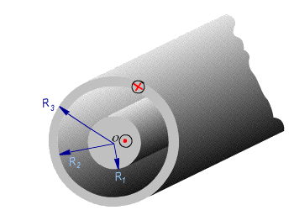




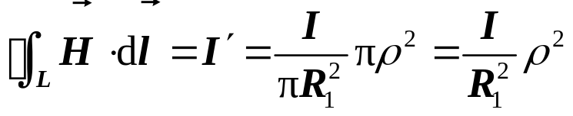
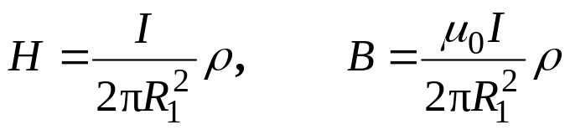
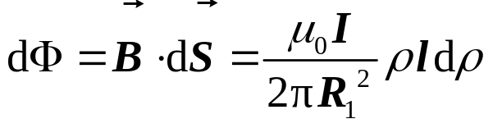

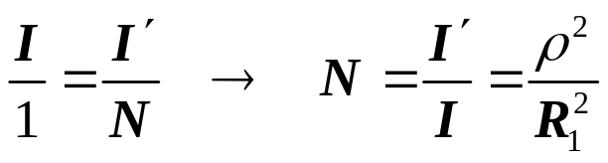

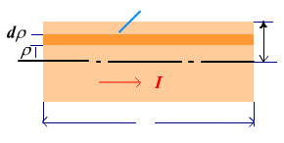


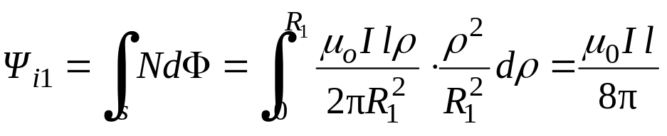

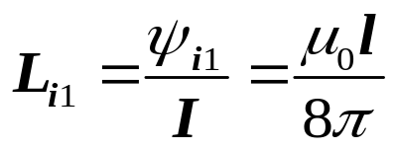
例 4.7.1试求图示长为 l 的同轴电缆的自感 L。
解：总自感
1)内导体的内自感
设安培环路包围部分电流 ，则有
图4.7.2 同轴电缆截面
穿过宽度为 ,长度为 l 的矩形面积的元磁通为：
磁链中的匝数，可根据
小于1，分数匝！
因此，有
内自感
图4.7.3 同轴电缆内导体纵截面

Slide 5

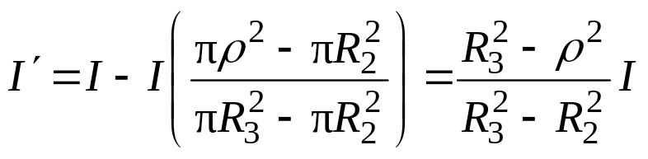


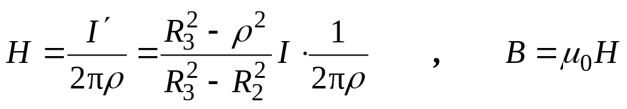
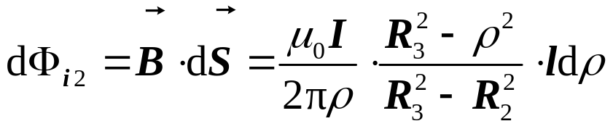
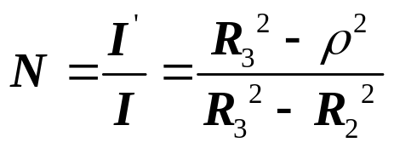
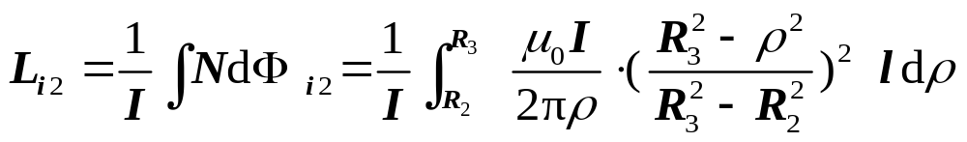
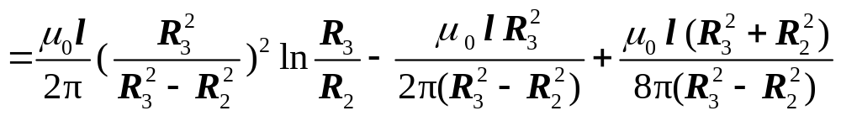

2）外导体内自感
图4.7.2 同轴电缆截面
故
工程上视同轴电缆外导体无限薄，为面分布的电流，故忽略此部分的内自感 。

Slide 6

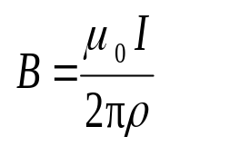
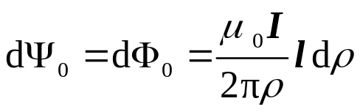

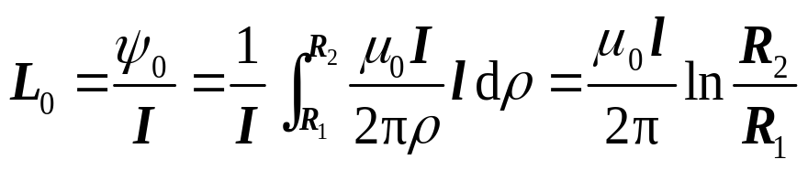
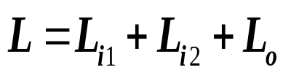
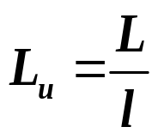
3） 内、外导体间的外自感
图4.7.2 同轴电缆截面
总电感为：
单位长度上的电感

Slide 7

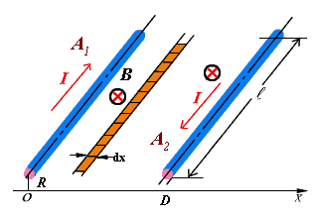
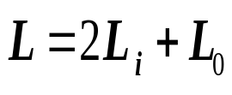
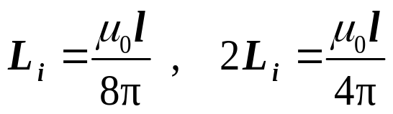
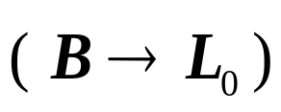


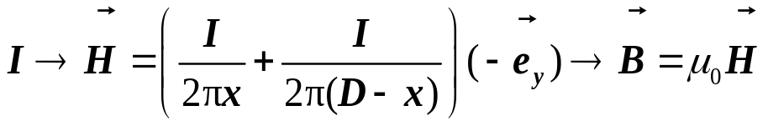
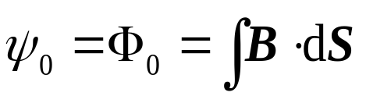

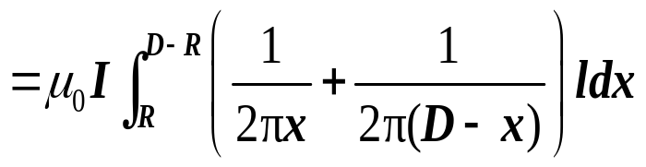
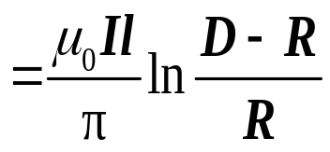
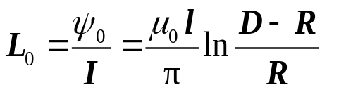
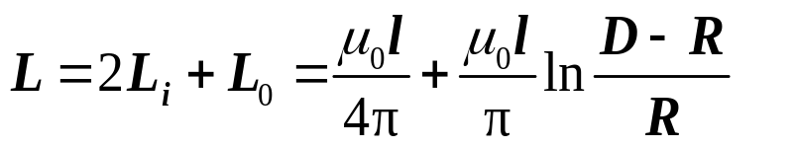
例 4.7.2 设传输线的长度为l ,导线半径为R, 试求图示两线传输线的自感。
解：总自感
内自感
解法一
图3.7.4 两线传输线的自感计算
设
总自感为

Slide 8
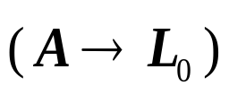
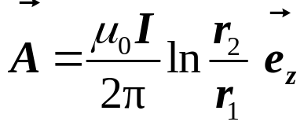






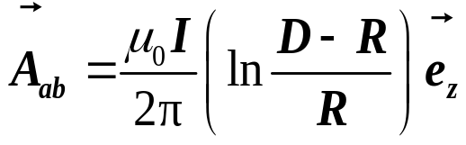




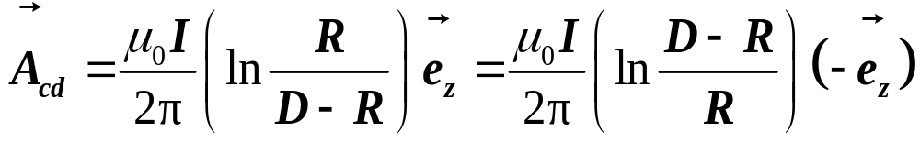
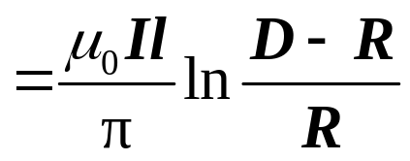
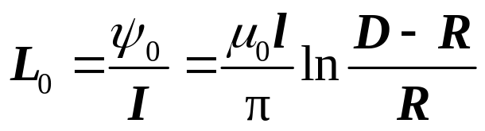
解法二
①
②
在ab线段上 r₁=R ,r₂=D - R
在cd线段上 r₁=D-R , r₂=R
图3.7.4 两线传输线的自感计算
总自感为

Slide 9

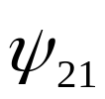
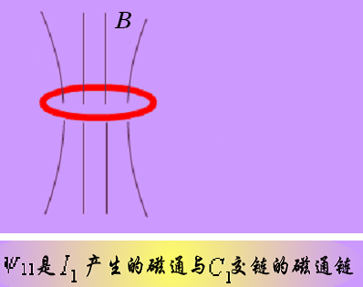
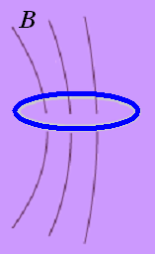



















4.7.3 互感
在线性媒质中，回路1的电流 产生与回路2相交链的磁链 与 成正比。
互感磁链：
式中，M₂₁ 为互感，单位：H（亨利）
图4.7.3 电流I₁ 产生与回路2交链的磁链
同理，回路2对回路1的互感可表示为
可以证明
互感是研究一个回路电流在另一个回路所产生的磁效应，它不仅与两个回路的几何尺寸和周围媒质有关，还和两个回路之间的相对位置有关。
Notes:
4.7.3 互感

Slide 10



计算互感的一般步骤：
设
回路2 ！

Slide 11










例 4.7.3 如右图，一根长直导线与一边长为 的矩形线圈共面，线圈与直导线平行，接近直导线的 b边到直导线的距离为d，求两导线间的互感。
a
b
解：设长直导线中有电流I 通过，则直导线产生的磁场穿过矩形线圈的磁链为
互感

Slide 12



















例 4.7.4 图示尺寸的环形磁心，由导磁率分别为 和 的两个半环形磁芯构成，在磁芯上均匀密绕有N 匝线圈，在环形磁芯轴线处置有一无限长直导线，试求长直导线与线圈之间的互感M。
解：选柱坐标，设长直导线上通有电流 I ₁ ，
应用安培环路定律
I
a
b
I₁
A
A
h
A - A
在分界面上有
且磁场没有切向分量
因此

Slide 13
作业：
4.16，4.17

